Slide 1
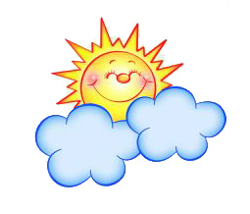
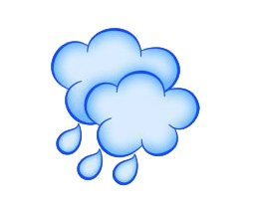
Загадка

Slide 2
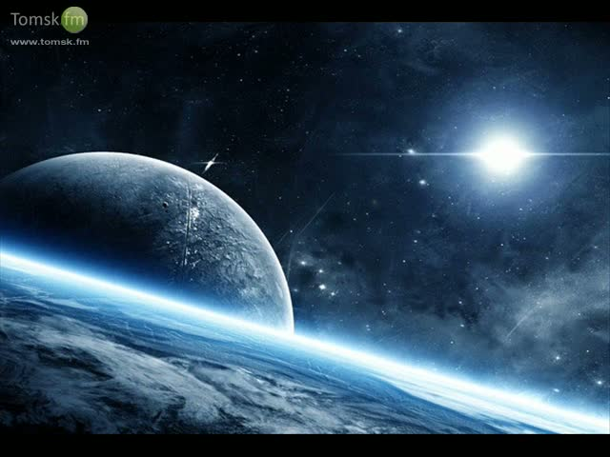
Урок по теме: «Атмосфера»

Slide 18
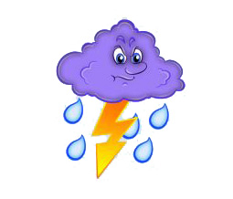

Slide 20
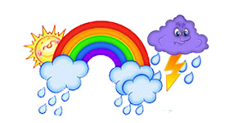
Тропосфера
Тропосфера – нижний слой атмосферы.
Толщина тропосферы зависит от времени года и географической широты.
Средняя высота тропосферы около 11 км.
Над полюсами – 7-9 км, на экваторе – 15 – 18 км.
В тропосфере сосредоточено около 80% всей массы воздуха.
В тропосфере формируется погода.
С высотой в тропосфере понижается температура на 6 градусов каждый километр.

Slide 21
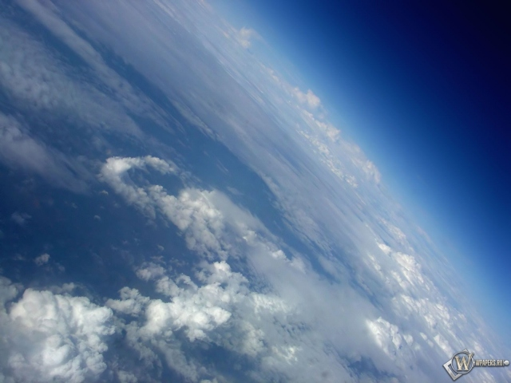
Стратосфера
Протянулась до высоты примерно 50 км.
В этой оболочке почти нет водяных паров, поэтому здесь не бывает дождя, не образуются облака.
Цвет неба темно фиолетовый или почти черный, потому что мало частиц воздуха, отражающих свет
На высоте 25 км, расположен озоновый слой, который поглощает большую часть ультрафиолетовых лучей.
Температура воздуха с высотой увеличивается на 1 – 2 градуса каждый километр.

Slide 22
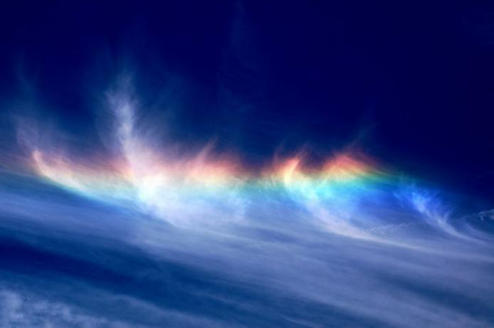
Верхние слои атмосферы.
В верхних слоях атмосферы (мезосфере, термосфере, экзосфере) плотность воздуха очень мала.
Температура начинает расти. Верхние слои атмосферы постепенно переходят в космическое пространство.
Так как воздух сильно разряжен, а температура высока, в верхних слоях атмосферы
образуются полярное сияние и магнитные бури.

Slide 24
Значение атмосферы.
Атмосфера рассеивает солнечные лучи и предохраняет от сильного нагревания днем и охлаждения ночью.
Атмосфера – броня нашей планеты. Большая часть метеоров сгорает в атмосфере, не долетая до Земли.
В атмосфере формируется погода.
Озон, содержащийся в воздухе, предохраняет живые организмы от вредного воздействия ультрафиолетовых лучей.
Воздух необходим для дыхания живых организмов.
Без атмосферы жизнь на Земле была бы невозможна

Slide 25
